Slide 1
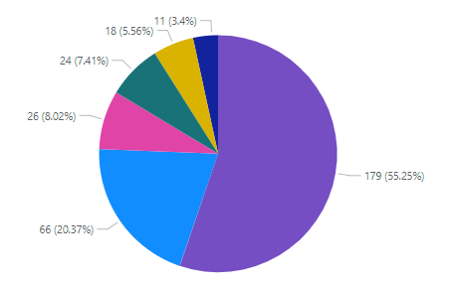
Chapter 01
Introduction to Data Visualization
By Surinthip Sakphoowadon
Notes:
https://www.datylon.com/blog/9-types-of-data-visualization
https://www.frontiersin.org/articles/10.3389/frma.2021.643533/full
https://venngage.com/blog/data-visualization/#3

Slide 2
การประเมินผลการเรียน
รายวิชา 231221 การแสดงข้อมูลด้วยแผนภาพ 3(2-2-5) (Data Visualization)
Midterm Exam 20 %
Final Exam 30 %
LAB 15 %
Project 15 %
Self_Study 10 % (Lifelong Learning Skill)
Home Work 10 %
Total 100 %

Slide 3
คำอธิบายรายวิชา
  หลักการปฏิสัมพันธ์ระหว่างมนุษย์และคอมพิวเตอร์ (Principles of human-computer interaction)
  เทคนิคการเล่าเรื่อง (Storytelling technique)
  ทักษะการคิด เชิงวิเคราะห์ (Analytical thinking)
  การออกแบบส่วนต่อประสานผู้ใช้ (User interface design) UI
  การออกแบบที่เน้นประสบการณ์ผู้ใช้ (User experience design) UX
  เครื่องมือที่ใช้ สร้างภาพนามธรรม (Data visualization tools)
  และกรณีศึกษาการสร้างภาพนามธรรม (Case study of data visualization)

Slide 4
การนำเสนอแผนภาพข้อมูล (Data Visualization)
ข้อมูล (Data) คือ การรวบรวมข้อเท็จจริงต่าง ๆ เข้าไว้ด้วยกัน โดยไม่มีการประมวลผลแต่อย่างใด เช่น ข้อมูลเวลาทำงานของพนักงาน ข้อมูลรายละเอียด ของใบเสร็จ
สารสนเทศ (Information) คือ การรวบรวมข้อมูลมาจัดเก็บ ประมวลผล และจัดการให้มีความถูกต้อง ทันสมัย สะดวกและง่ายในการทำความเข้าใจแ ละสามารถนำไปใช้ประโยชน์ได้ทันที เช่น สารสนเทศของสรุปยอดรวมจำนวนวันที่พนักงานแต่ละคนมาทำงานในแต่ละเดือน รายงานสรุปการขาย
การนำเสนอแผนภาพข้อมูล (Data Visualization) คือ การนำเสนอข้อมูล หรือ สารสนเทศ ในรูปแบบต่างๆ เช่น Chart Graph Infographics และอื่นๆ เพื่อนำเสนอข้อมูลจำนวนมหาศาล หรือข้อมูลที่ซับซ้อน ให้อยู่ในรูปแบบที่เข้าใจได้ง่าย และชัดเจน เช่น
  สามารถแสดงข้อมูลในรูปแบบ เปรียบเทียบตามกลุ่ม
  แสดงข้อมูลสรุปยอด จัดแบ่งตามกลุ่ม
  แสดงข้อมูลยอดขายที่เก็บเป็นระยะเวลานานหลายวัน/เดือน/ปี โดยใช้ line graph เพื่อให้เห็นแนวโน้ม
  การใช้ Infographics เพื่อนำเสนอข้อมูลเพื่อให้ผู้อ่านเข้าใจได้ง่าย

Slide 5
Data, Information, and Data Visualization
Data
Process
Information
สารสนเทศที่เกี่ยวข้องและ
นำไปใช้ประโยชน์ได้
Data Visualization
ข้อมูลที่เกี่ยวข้องและนำไปใช้ประโยชน์ได้

Slide 6
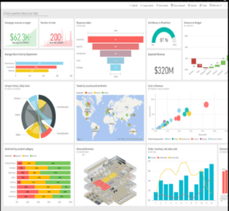
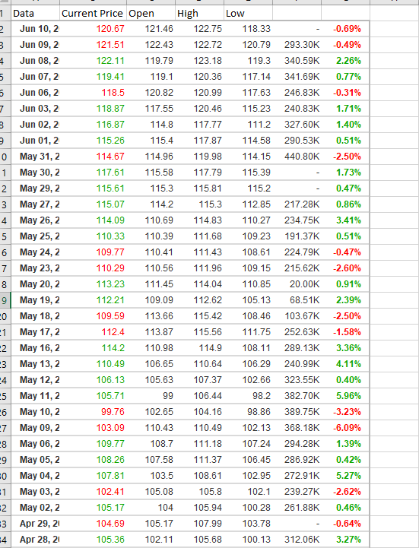
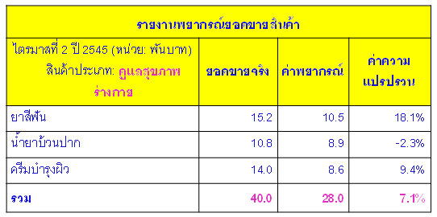
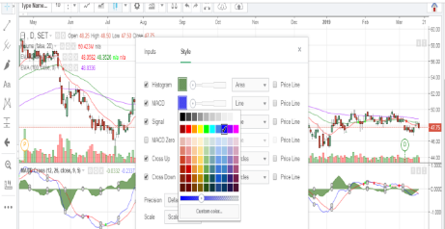
Big Data Visualization (มุมมองการสกัดข้อมูลแบบคร่าวๆ)
Big data
Data Sources
(Database, Excel,…)
Extract/Transform/Load (ETL)
(Cleansing and Filtering)
Query and Report

Slide 7
Data source: แหล่งข้อมูลที่เราจะนำมานำเสนอ
Excel
Microsoft Word
Database (SQL Database, NoSQL Database)
ข้อมูลจาก Internet
คำบอกเล่า
และอื่นๆ

Slide 8
What is data visualization?
การนำเสนอแผนภาพข้อมูล (Data Visualization)
Data visualization is the representation of information using charts, graphs, maps, infographics, and animated graphs. These graphical displays communicate complex data relationships and data-driven insights in an easy-to-understand way for people/readers [1].
The objective of data visualization is to communicate data or information clearly and effectively to readers [2].
Notes:
[1] https://www.ibm.com/cloud/learn/data-visualization
https://www.tableau.com/learn/articles/data-visualization
[2]
https://venngage.com/blog/data-visualization/#3

Slide 9
Types of data visualizations
These major types are classified by method, the quantity of dataset, and visual properties.
1. Chart
2. Graph
3. Table
4. Maps
5. Infographics
6. Dashboard
7. Diagrams
8. Animation (Animated graph)
9. Text
10. Custom data visualizations (สร้างเอง ปรับเองตามความต้องการ อาจใช้การเขียนโปรแกรมพัฒนาขึ้นมา)
11. Others
Notes:
https://www.tableau.com/learn/articles/data-visualization
https://venngage.com/blog/data-visualization/#3
https://www.oreilly.com/library/view/designing-data-visualizations/9781449314774/ch01.html
https://1stcraft.com/what-is-data-visualization/#8-6-%E0%B9%81%E0%B8%94%E0%B8%8A%E0%B8%9A%E0%B8%AD%E0%B8%A3%E0%B9%8C%E0%B8%94-dashboards

Slide 10
Chart
There are many type of charts used to represent information, such as pie chart, bar chart, histogram, etc. All charts are not graphs.
Generally, bar charts are used to compare several categories of data. Another general chart is the pie chart. It helps organize and present data as a percentage of a whole[3].
Chart แต่ละชนิดจะมีการนำเสนอข้อมูลที่เหมาะสมที่ต่างกัน ผู้ออกแบบ จะต้องเลือกใช้ให้เหมาะสมเพื่อเกิดประโยชน์สูงสุดในการนำเสนอ เช่น Pie chart จะแสดงข้อมูลในรูปแบบสัดส่วน และผลรวมของทั้งหมด เท่ากับ 100%
Notes:
[3] https://www.tableau.com/data-insights/reference-library/visual-analytics/charts/pie-charts
https
://www.tableau.com/data-insights/reference-library/visual-analytics/charts/pie-charts
[jj]https://www.intellspot.com/types-graphs-charts/
select Stg_Product.Product_Id,SUM(Total_Amount), SUM(Sale_Qty)
from stg_Sales_Detail,Stg_Product_Type,Stg_Product
where stg_Sales_Detail.Product_Id=Stg_Product.Product_Id
and Stg_Product.Product_TypeId=Stg_Product_Type.Product_TypeId
group by Stg_Product.Product_Id

Slide 11
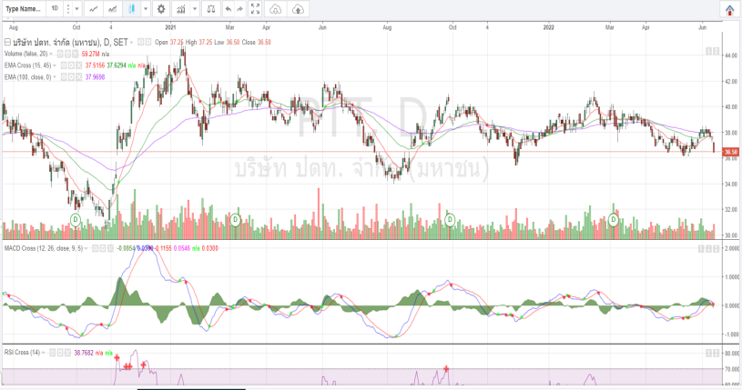
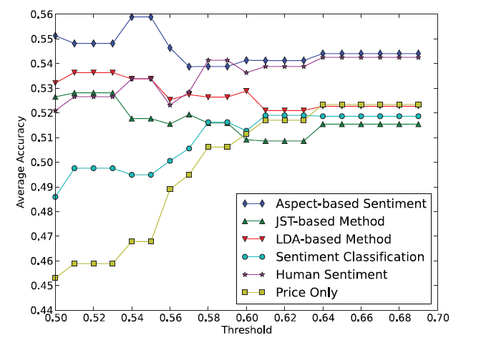
Graph
A Graph is a type of Chart which is used to show the mathematical relationship between varied datasets by plotting on it’s Horizontal (X-axis) and Vertical (Y-axis). The general types of graphs are a line graph and a bar graph. All graphs are types of charts [4].
กราฟเป็นส่วนหนึ่งของ Chart แต่กราฟจะใช้นำเสนอข้อมูลที่สัมพันธ์กัน เช่น กราฟเส้น ที่แสดงข้อมูลของค่า X และ Y
ข้อสังเกตุ : Graph จะแสดง Trend
Notes:
[4] https://www.wallstreetmojo.com/graphs-vs-charts/#h-what-is-a-chart
Multi-dimensional Data Visualization Techniques for Exploring Financial Performance Data
Line graphs are used for one dimensional data. On the horizontal axis (Ox) the values are not repeated (e.g., time or the ordering of the table). The vertical axis (Oy) shows the values of the variable of interest. Multiple line graphs can be used to show more than two variables or dimensions (x, y1, y2, y3, etc.).

Slide 12
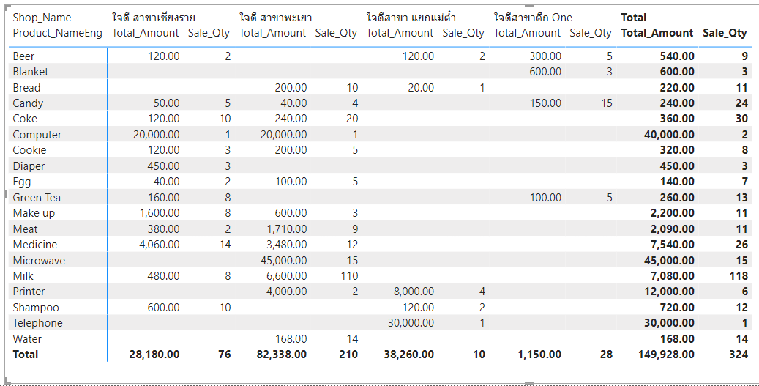
Table
Tables display information in rows and columns. The benefit of using a table to illustrate data is that a large quantity of information can be presented completely [5] .
Table: แสดงข้อมูลยอดขายสินค้าโดยแสดง ยอดเงิน และยอดจำนวนสินค้า ที่ขายได้ ตามชื่อสินค้า
Notes:
[5]https://home.csulb.edu/~astevens/posc100/Asgn2/paper.html

Slide 13
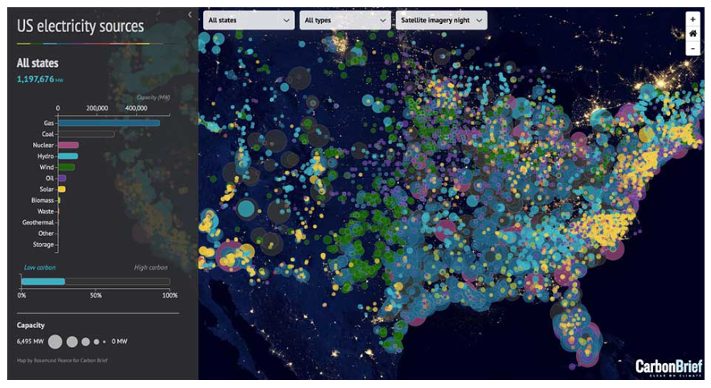
Map
Map visualizations display data in map form, using colors, shapes, patterns, and other visual elements to present the relationship between location and data[6].
There are many different types of map visualizations, including administrative maps, heat maps, statistical maps, trajectory maps, bubble maps, etc [7].
ภาพแสดง แผนที่แบบโต้ตอบ แสดงแหล่งกระแสไฟฟ้าของสหรัฐอเมริกา และปริมาณการผลิตพลังงานได้มากน้อยเพียงใด
https://www.tableau.com/learn/articles/interactive-map-and-data-visualization-examples
Notes:
[6] https://www.tableau.com/data-insights/reference-library/visual-analytics
[7] https://towardsdatascience.com/top-10-map-types-in-data-visualization-b3a80898ea70

Slide 14
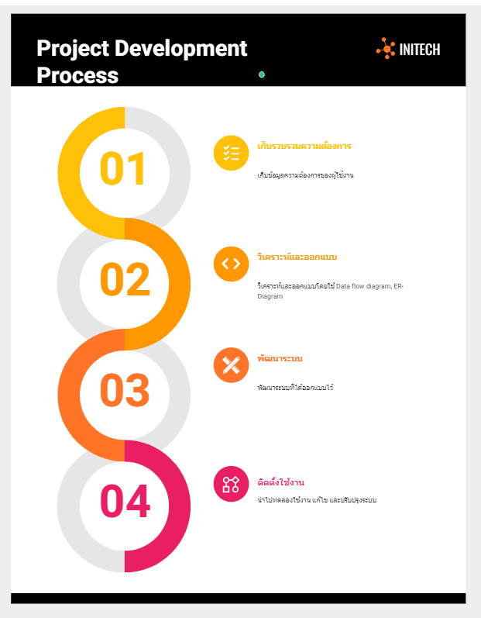
Infographics
An infographic is a visual representation of information or data that tells the story with images, data visualizations, and minimal text. It presents an overview of a topic in a way that is easy to see, and understand at a glance [8-10].
แนะนำ Template https://infograph.venngage.com/templates
Notes:
[8 ] https://venngage.com/blog/data-visualization/#3
[9]Data Visualization and Infographics In Visual Communication Design Education at The Age of Information
[10]https://www.zencos.com/blog/infographics-basics-example-design-guide/

Slide 15
Dashboard
แดชบอร์ด (Dashboards) คือ การนำข้อมูลต่างๆ มาแสดง โดยใช้แผนภูมิ (Chart) กราฟ (Graph) และรูปแบบการนำเสนอข้อมูลอื่นมารวมกัน โดยใน 1 แดชบอร์ด สามารถแสดง สารสนเทศได้หลากหลายรูปแบบ ผู้บริหาร และผู้ปฏิบัติงานจะสามารถดูข้อมูลสรุป และการพยากรณ์ข้อมูลต่างๆ จาก Dashboards เพื่อช่วยสนับสนุนการตัดสินใจทางด้านต่างๆ เช่นผู้บริหารบริษัทที่ทำธุรกิจผู้ให้บริการด้านโลจิสติกส์ สามารถใช้ Dashboard เพื่อดูผลประกอบการของธุรกิจ การพยากรณ์รายได้ในอนาคต และแนวโน้มราคาน้ำมัน พร้อมๆกันได้
A dashboard is a type of graphical user interface which provides comprehensive and accurate information for decision making. The graphical overview of key performance indicators (KPIs) helps readers quickly spot areas that need attention [11].

Slide 16
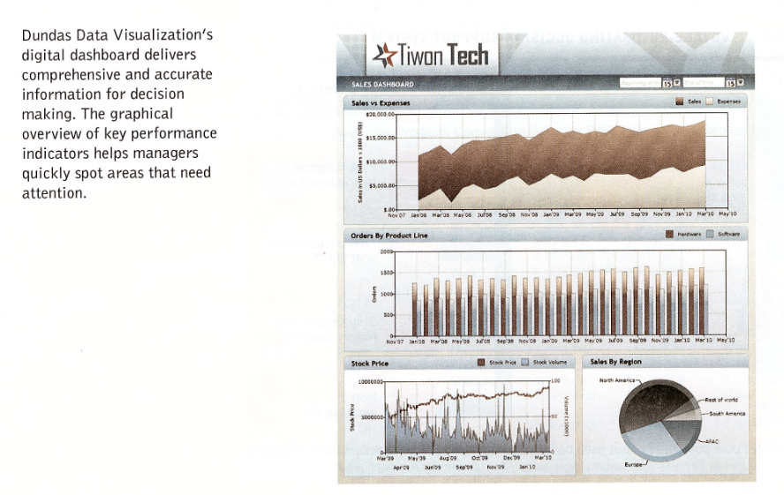
ตัวอย่างรูปแบบของสารสนเทศประเภทสำหรับผู้บริหารระดับสูง
Dashboard
รายงานผลของข้อมูลนาทีต่อนาที ของประสิทธิภาพทางการเงินของบริษัทที่ถูกวัดโดย working capital, accounts receivable , accounts payable, cash flow และ inventory โดยข้อมูลจะแสดงบน Digital Dashboard

Slide 17
Popular data visualization tools
Data visualization tools provide user-friendly ways to see and understand data patterns, trends, and outliers [2].
1. Power-BI *********
2. Tableau *********
3. Datawrapper
4. Plotly
5. Excel *********
6. Zoho analytics
7. QlikView
8. Excel *********
Notes:
[2] https://www.tableau.com/learn/articles/data-visualization

Slide 18
Static vs Interactive Data Visualization
Static Data Visualization : เป็นการนำเสนอแบบคงที่ ภาพนิ่ง
เช่น Infographic, การนำเสนอ แผนภาพในรายงาน ที่ผู้ใช้ไม่สามารถเปลี่ยนแปลงภาพผลลัพธ์ได้ ผู้พัฒนาได้สร้างแผนภาพและนำเสนอเท่านั้น ไม่สามารถเจาะลึก หรือเลือกข้อมูลได้
Interactive Data Visualization : เป็นการนำเสนอแบบโต้ตอบ
Interactive data visualization refers to the use of data analysis software that allows users to directly manipulate and search graphical representations of data.
    เป็นการนำเสนอที่สามารถโต้ตอบจากผู้ใช้ได้ เช่นผู้ใช้สามารถจัดการ เปลี่ยนแปลงเงื่อนไขการนำเสนอ การเปลี่ยนมุมมองข้อมูล สามารถเจาะลึกข้อมูลได้ สามารถเลือกข้อมูลที่ต้องการดู
    ดังนั้นผลลัพธ์ของการนำเสนอหรือรายงานจะเปลี่ยนได้ในขณะที่ใช้งาน หรือสอบถามข้อมูล
ตัวอย่างดังลิ้ง https://www.heavy.ai/technical-glossary/interactive-data-visualization
https://election66.thaipbs.or.th/result/in-depth/4
Notes:
SVG, Java script

Slide 19
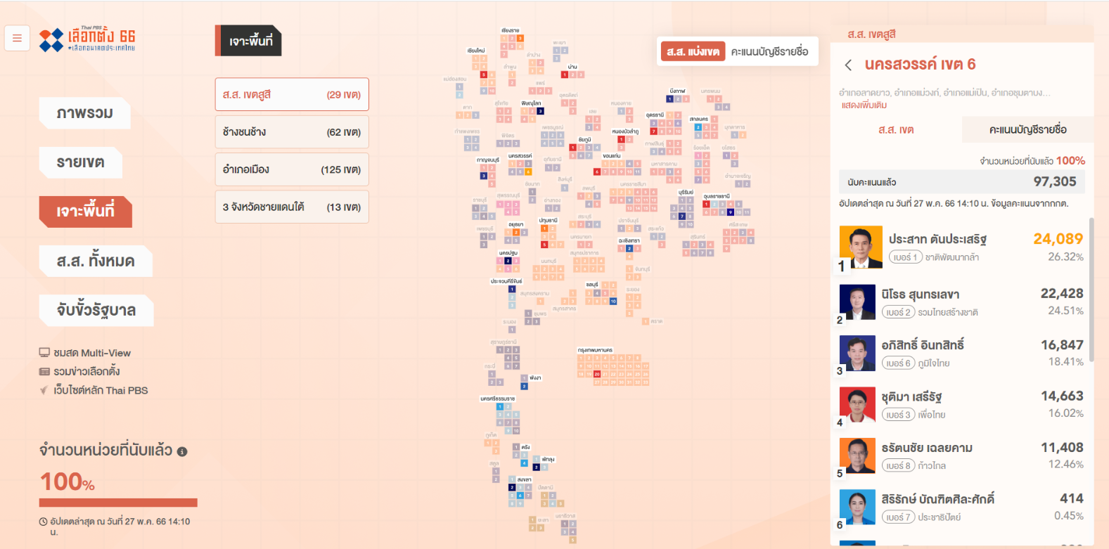
Interactive Data Visualization : เป็นการนำเสนอแบบโต้ตอบ
https://election66.thaipbs.or.th/result/in-depth/4/areas/6006

Slide 20

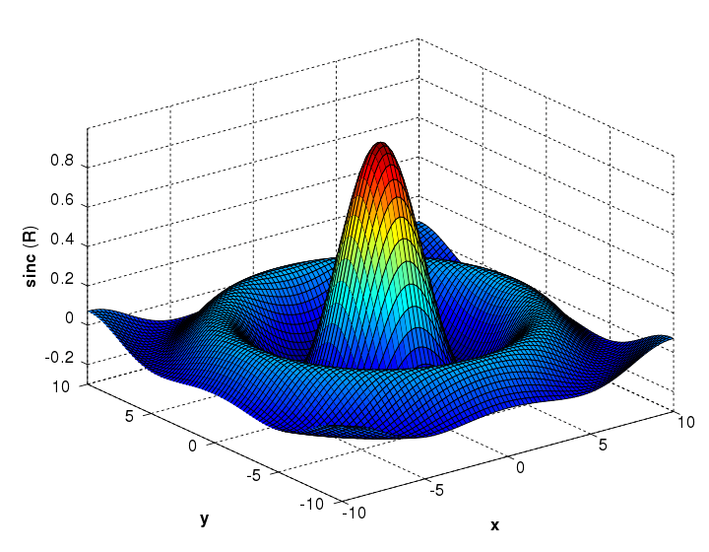
Popular programming language for data visualization
1. R *** แนะนำนิยม คำสั่งเขียนง่ายสั้น
2. MATLAB *** แนะนำ ใช้กันเยอะ คำสั่งเขียนง่ายสั้น
3. Python *** แนะนำ มี Data Science libraries เยอะ คำสั่งเขียนง่ายสั้น
(ระวัง !!! ผลลัพธ์จากบาง libraries run ต่าง OS จะให้ผลต่างกัน)
4. Java
5. C# (เร็ว แต่บางคนมองว่าซับซ้อน)
ในการนำเสนอข้อมูลในรูปแบบที่ตรงตามความต้องการ และ Interactive Data Visualization การเขียนโปรแกรมเพื่อพัฒนา การนำเสนอ นั้นสำคัญมาก
Nguyen, et al. (2015)
https://en.wikipedia.org/wiki/MATLAB

Slide 21
General visualization charts[12]
1. Line graph - shows trends
2. Maps - visualizes data by geographical location.
3. Waterfall Chart - shows the static composition of data.
4. Bar Graphs - used to compare data of many items.
5. Pie Chart - presents the proportional composition of a variable.
6. Gauge Chart - used to display a single value within a quantitative context.
7. Scatter Plot - applied to express relations and distribution of large sets of data.
8. Spider Chart - comparative charts great for rankings, reviews, and appraisals.
9. Tables - shows a large number of precise dimensions and measures.
10. Area Chart - portrays a part-to-whole relationship over time.
11. Bubble Plots - visualizes 2 or more variables with multiple dimensions.
12. Number Chart - gives an immediate overview of a specific value.
Notes:
https://www.datapine.com/blog/how-to-choose-the-right-data-visualization-types/
[3] https://www.datapine.com/blog/how-to-choose-the-right-data-visualization-types/
https://www.presencecg.com/blog/which-chart-to-use-tell-your-story-effectively/?fbclid=IwAR2Pmhem-7A4hXkQ7F70qgVdyH7SIl12gdImp6dGlxn8oTB1mgM_oc-Tlyg

Slide 22
Why is data visualization important? [13,14]
Provides clearer understanding/ Make data digestible and easy to understand
Used for decision analysis (Forecasting, Prediction, Sales comparison report)
Helps decision-makers react to the market (Management level)
Forecasts trends and outliers (Line graph)
Tells a story within the data
Reinforces an argument or opinion (เช่น การใช้ infographic เปรียบเทียบข้อดีข้อเสีย เพื่อเน้นย้ำ สารสนเทศ ให้เด่นชัดขึ้น)
Emphasizes an important point in a set of data
Notes:
[13] https://venngage.com/blog/data-visualization/
[14] https://www.grepsr.com/blog/why-data-visualization-is-critical-to-your-business/
https://www.datapine.com/blog/how-to-choose-the-right-data-visualization-types/

Slide 23
Who needs data visualization?
แบบฝึกหัด
Business firm:
-Operation officer
-Manager
University :
-นิสิต
-เจ้าหน้าที่
-ผู้บริหาร
Restaurant:
???
Hospital:
???

Slide 24
Benefits of Data Visualization in Digital Firm
แบบฝึกหัด
1. ยกตัวอย่างองค์กร
ยกตัวอย่างการนำเสนอ

Slide 25
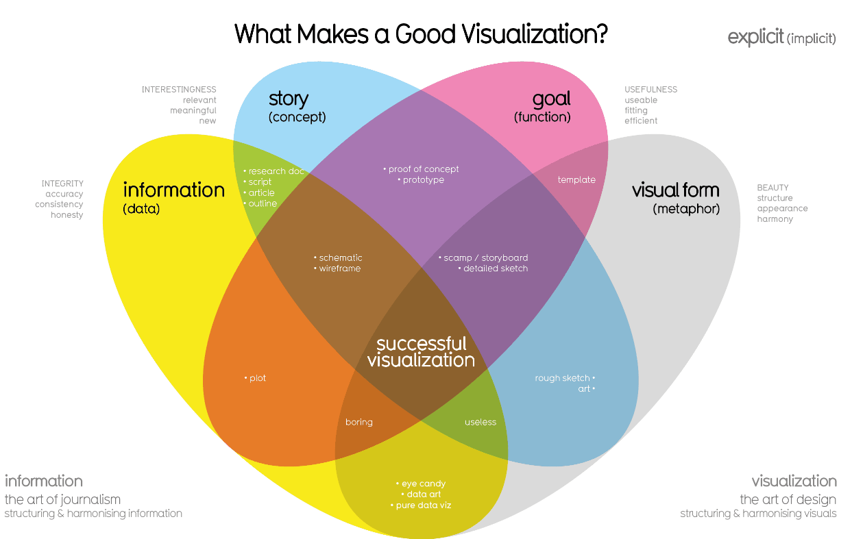
What make a good visualization? (David McCandless)
Remark : The author describes the concept of good visualization by using the Venn diagram.
https://www.informationisbeautiful.net/visualizations/what-makes-a-good-data-visualization/

Slide 26
What make a good visualization? (David McCandless)
1. Good visualization ต้องมีครบ 4 องค์ประกอบคือ Information, Story, Goal, และ Visual form
2. ถ้าไม่ครบเช่น มี Information, Goal, Visual form, แต่ขาด Story จะทำให้ดูน่าเบื่อ (Boring)
3. ถ้าไม่ครบเช่น มี Information, Story, Visual form, แต่ขาด Goal จะทำให้ เปล่าประโยชน์ (Useless)

Slide 27
องค์ประกอบที่ทำให้ การทำ Data Visualization นั้นมีคุณค่า มีประโยชน์ ต่อผู้ใช้งาน
1. Information (data) หรือสารสนเทศ(ข้อมูล) ข้อมูลต้องถูกต้อง น่าสนใจ ตรงตามความต้องการของผู้ใช้งาน โดยข้อมูลที่เหมาะสมที่จะนำเสนอ จะต้องถูกคัดกรอง และทำความสะอาด (Cleansing & Filtering) ก่อนนำไปใช้
2. Story (Concept) การนำเสนอเรื่องราว แนวคิดในการนำเสนอ ประเด็นที่สำคัญ และน่าสนใจ เพื่อให้ผู้ใช้งานเข้าใจได้เร็ว และเข้าใจได้ง่ายขึ้น และไม่น่าเบื่อ
3. Goal (Function) เป้าหมายและความสามารถในการใช้งาน (function) สามารถนำไปใช้ได้จริง ความเหมาะสม ประสิทธิภาพ
4. Visual form (Metaphor) การเล่าเรื่องด้วย Graph Chart ภาพต่างๆ นั้น ขั้นตอนเลือกรูปแบบการทำ Data Visualization ต้องนำเสนอให้น่าสนใจ เข้าใจง่าย ช่วยให้เข้าใจลึกซึ้งสามารถมองทะลุ และเห็นจุดที่น่าสนใจของข้อมูลได้อย่างชัดเจน นอกจากนี้การออกแบบที่เหมาะสมทางการใช้ สี รูปแบบการนำเสนอ บางครั้งการออกแบบจะต้องคำนึงถึงผู้ใช้งานในด้านร่างกายด้วย เช่น ผู้ใช้งานที่ตาบอดสี การออกแบบจะไม่ใช้สี แต่จะเน้นที่รูปร่างแทน
หมายเหตุ : คำแนะนำนี้เป็นหนึ่งในแนวคิดของผู้เขียน เราสามารถตรวจสอบและหาคุณภาพของการนำเสนอ จากการตอบรับของผู้ใช้งานของเราได้อีกทาง บางครั้งผู้ใช้งานไม่ต้องการอะไรที่ลึกซึ้งเกินไป และผู้ใช้งานมีหลากหลายความต้องการ
https://www.informationisbeautiful.net/visualizations/what-makes-a-good-data-visualization/
https://1stcraft.com/what-is-data-visualization/
Notes:
https://www.informationisbeautiful.net/visualizations/what-makes-a-good-data-visualization/

Slide 28
แบบฝึกหัดที่ 2
จากข้อมูลที่นิสิตได้รับให้นิสิตนำข้อมูลไปสร้าง Data Visualization ตามความคิดของตนเอง

Slide 29
Reference:
[1] https://www.ibm.com/cloud/learn/data-visualization
[2]https://www.tableau.com/learn/articles/data-visualization
[3] https://www.tableau.com/data-insights/reference-library/visual-analytics/charts/pie-charts
[4] https://www.wallstreetmojo.com/graphs-vs-charts/#h-what-is-a-chart
[5]https://home.csulb.edu/~astevens/posc100/Asgn2/paper.html
[6] https://www.tableau.com/data-insights/reference-library/visual-analytics
[7] https://towardsdatascience.com/top-10-map-types-in-data-visualization-b3a80898ea70
[8] https://venngage.com/blog/data-visualization/#3
[9] Data Visualization and Infographics In Visual Communication Design Education at The Age of Information
[10] https://www.zencos.com/blog/infographics-basics-example-design-guide/
[11] Jane and Laudon (2018), Management information system (15th Edition)
[12] https://www.datapine.com/blog/how-to-choose-the-right-data-visualization-types/
[13] https://venngage.com/blog/data-visualization/
[14] https://www.grepsr.com/blog/why-data-visualization-is-critical-to-your-business/

Slide 30
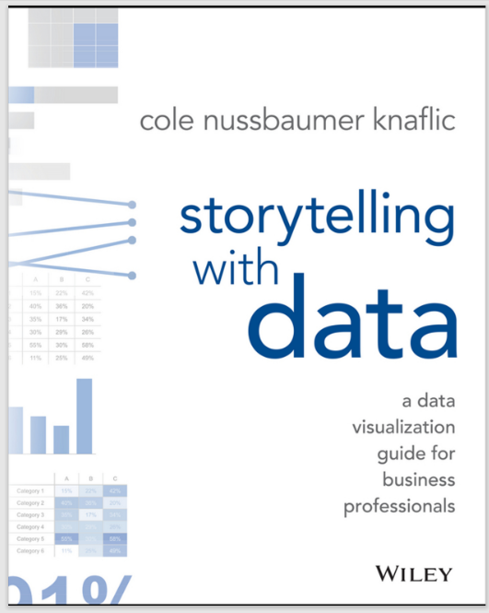
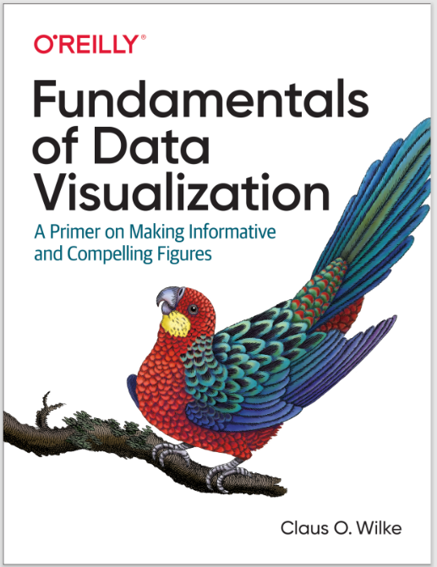
Reference books:

